Slide 1

Interna IT izobraževanja KIS
Uporaba statističnega programa R
Modul A: Osnove R-a, R-studia in pisanja kode
Jana Obšteter
XX. XX 2020

Slide 2
Vsebina
1. Osnove R-a in R-studia
2. Osnovni podatkovni tipi in strukture
3. Osnovne operacije
4. Osnove dela z datotekami
5. Preurejanje podatkov
6. Zanke in pogojni stavek
7. Pomoč za R in dobra praksa pisanja kode

Slide 3
Struktura predavanj
Osnove (.pptx predstavitev)
Vaje (.Rmd, .R, .pdf)
Koda

Slide 4
1. Osnove R-a in R-studia (izvršitev kode, paketi)
2. Osnovni podatkovni tipi in strukture
3. Osnovne operacije
4. Osnove dela z datotekami
5. Preurejanje podatkov
6. Zanke in pogojni stavek
7. Pomoč za R in dobra praksa pisanja kode

Slide 5
Namestitev R-a in R-studia
R: https://cloud.r-project.org/ (Mac, Windows, Linux)
  Linux: apt-get, tar.gz
Rstudio: https://rstudio.com/products/rstudio/download/

Slide 6

R-studio
Urejevalnik / podatki
Okolje (spremenljivke) /
zgodovina
Datotke / grafi / paketi / pomoč
Konzola

Slide 7
Ukazna koda
Osnova sintaksa:
imeSpremenljivke <- vrednost
Ime spremenljivke:
  dovoljene male, velike črke, številke, . in _;
  ne sme se začeti s številko ali _
  Brez navednic
Klic spremenljivke: ime spremenljivke brez navednic
imeSpremenljivke

Slide 8
Ukazna koda
Klic funkcij:
imeFunkcije(parametri)
R je case-sensitive! (razlika med malimi in VELIKIMI črkami): Beseda ≠ beseda

Slide 9
Ukazna koda
Pisanje direktno v konzolo ali
Pisanje v urejevalnik in izvršitev v kosu ali vrstica po vrstico [Ctrl + Enter]
Ctrl+C: prekine ukaz v konzoli
Esc: zbriše vrstico v konzoli

Slide 10
Nameščanje paketov
Viri paketov: CRAN, bioConductor, git
Funkcija install.packages(“ImePaketa”)
Ali: Tools > Install packages
Enkratna namestitev

Slide 11
Nalaganje knjižnic
Funkcija library(ImePaketa)
Ali: Packages (spodnje desno okno) > obkljukamo paket

Slide 12
Pomoč za učenje R
Vgrajena pomoč: demo()
Interaktivne vaje: paket discovr
Spletni tečaji:
  https://www.codecademy.com/learn/learn-r
  https://jillymackay.github.io/RatRDSVS/index.html
  R za data science: https://r4ds.had.co.nz/

Slide 13
1. Osnove R-a in R-studia
2. Osnovni podatkovni tipi in strukture
3. Osnovne operacije
4. Osnove dela z datotekami
5. Preurejanje podatkov
6. Zanke in pogojni stavek
7. Pomoč za R in dobra praksa pisanja kode

Slide 14
Podatkovni tipi
Cela števila (integer): 0, 1, 50, 1000000, -20, -550000 ...
Realna števila (numeric): 1, 2.5, 900.23 …
Znaki (character): v navednicah, “a”, “beseda”, “Lahko tudi stavek”, “5”, “100” …
Logični vector (logical): TRUE / FALSE
Faktor (factor): ravni
Manjkajoča vrednost: NA
Ni število (not a number): NaN
Prazen element: NULL

Slide 15
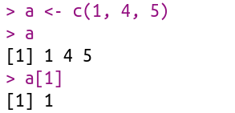
Podatkovne strukture
Vektor (vector)
  vrednosti: en podatkovni tip
  funkcija c(vrednosti)
  c(1, 4, 5), c(‘a’, ‘b’) ali
  1:10 (številsko zaporedje)
  Izbira elementa z indeksom: a[1]

Slide 16
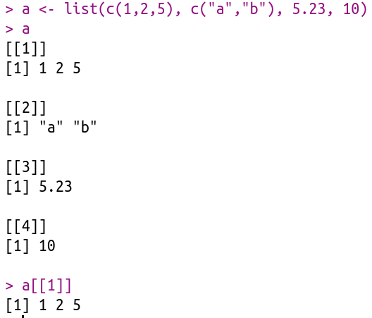
Podatkovne strukture
Seznam (list)
  Različni podatkovni tipi
  Funkcija list(elementi)
  list(c(1,2,5),
  c(‘a’,‘b’),
  5.23,
  10)
  Izbira elementa z indeksom:
  a[[]]

Slide 17
Podatkovne strukture
Podatkovni okvir / tabela (data frame)
  dvodimenzionalna struktura
  stolpci in vrstice (lahko poimenovani), različni podatkovni tipi
  funkcija
  data.frame(imeStolpca1 = vektor, ...)
  data.frame(ID = c(1,2,3),
  visina = c(182, 183, 190))

Slide 18
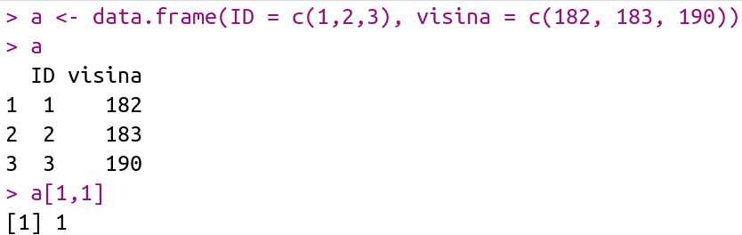
Podatkovne strukture
Podatkovni okvir / tabela (data frame)
  Izbira elementa z indeksom vrstice in stolpca: a[1, 1]
  Izbira stolpca z indeksom stolpca: a[, 1]
  Izbira vrstice z indeksom vrstice: a[1, ]

Slide 19
Podatkovne strukture
Matrika (matrix)
  Dvodimenzionalna struktura
  Matrično računanje: inverza (solve()),
  množenje (%*%) ...
  Funkcija
  matrix(podatki,
  nrow = #vrstic,
  ncol = #stolpcev,
  byrow = TRUE/FALSE)

Slide 20
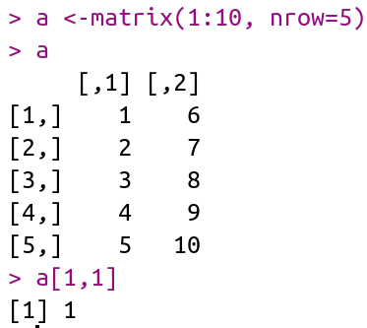
Podatkovne strukture
Matrika (matrix)
  matrix(1:10, nrow=5)
  Izbira elementa z indeksom vrstice in stolpca:
  a[1, 1]
  Izbira stolpca z indeksom stolpca: a[ 1]
  Izbira vrstice z indeksom vrstice: a[1, ]

Slide 21
Podatkovne strukture
Polje (array)
  Kot matrika, vendar poljubno število dimenzij
  funkcija
  array(data = podatki,
  dim = vektorDimenzij,
  dimnames = imenaDimenzij)

Slide 22
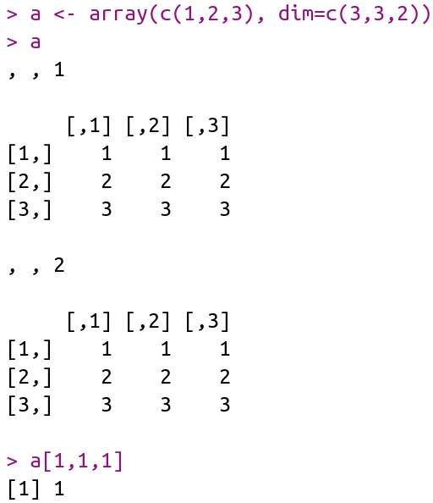
Podatkovne strukture
Polje (array)
  a <- array(c(1,2,3), dim=c(3,3,2))
  Izbira elementa z indeksom vseh dimenzij: a[1, 1, 1]

Slide 23
Podatkovne strukture
Preveri strukturo: class(objekt)
Preveri dolžino: length(objekt)
Pretvarjanje med strukturami: as.struktura()
  as.vector()
  as.list()
  as.data.frame()
  as.matrix()

Slide 24
1. Osnove R-a in R-studia (izvršitev kode, paketi)
2. Osnovni podatkovni tipi in strukture
3. Osnovne operacije
4. Osnove dela z datotekami
5. Preurejanje podatkov
6. Zanke in pogojni stavek
7. Pomoč za R in dobra praksa pisanja kode

Slide 25
Osnovni operatorji
Aritmetični operatorji:
  seštevanje/odštevanje/množenje/deljenje: +|-|*|/
  Potenca: ^
  Ostanek: %/%
  Matrično množenje: %*%
Primerjalni operatorji:
  Večje / manjše: >,>=, <, <=
  Preverjanje enakosti / neenakosti: == / !=
  Negacija: !
  Preverjanje vsebnosti: %in%

Slide 26
Osnovni operatorji
“Operatorji” za znake
  paste(znak1, znak2, sep=”separator”)
  paste0(znak1, znak2), separator = “”

Slide 27
Osnovne vgrajene funkcije
Vsota: sum(vektor)
Povprečje: mean(vektor)
Varianca: var(vektor)
Dolžina: length(element)
Pomoč: ?ImeFunkcije
Minimum: min(vektor)
Maximum: max(vektor)
Izpiši: print(element)

Slide 28
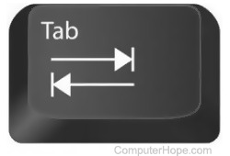
Samodejno dopolnjevanje
tab dopolni ime spremenljivke / funkcije
  Vnesemo prvih par črk + tab: če je začetek unikaten – dopolni, drugače izpiše možnosti

Slide 29
1. Osnove R-a in R-studia (izvršitev kode, paketi)
2. Osnovni podatkovni tipi in strukture
3. Osnovne operacije
4. Osnove dela z datotekami
5. Preurejanje podatkov
6. Zanke in pogojni stavek
7. Pomoč za R in dobra praksa pisanja kode

Slide 30
Delovni imenik
Working directory
Privzeta lokacija za branje / pisanje datotek
setwd(potDoImenika) ali
Session > Set Working Directory > Choose Directory

Slide 31
Branje datotek
Različne funkcije za različne vrste datotek
Osnovna sintaksa:
read.tipDatoteke(datoteka, parametri)

Slide 32
Branje datotek
csv (comma separated values)
  read.csv(potDoDatoteke/ImeDatoteke)
  Parametri (neobvezni) ?read.csv()
    header: ali datoteka vključuje imena stolpcev, TRUE / FALSE (default = TRUE)
    sep: kaj razmejuje stolpce, “separator” (“,”, “.”, “ “, “\t”) (default = “,”)
    dec: kateri znak označuje decimalko (default = “.”)
    row.names: vektor imen vrstic (default: številka vrstice)
    col.names: vektor imen stolpcev (default: “V” + št. Stolpca)
    skip: število vrstic, ki jih preskoči pri branju (default = 0)

Slide 33
Branje datotek
txt
  read.delim(potDoDatoteke/ImeDatoteke)
  parametri (neobvezni) ?read.delim()
    header: ali datoteka vključuje imena stolpcev, TRUE / FALSE (default = TRUE)
    sep: kaj razmejuje stolpce, “separator” (“,”, “.”, “ “, “\t”) (default = “\t”)
    dec: kateri znak označuje decimalko (default = “.”)
    row.names: vektor imen vrstic (default: številka vrstice)
    col.names: vektor imen stolpcev (default: “V” + št. Stolpca)
    skip: število vrstic, ki jih preskoči pri branju (default = 0)

Slide 34
Branje datotek
tabela
  read.table(potDoDatoteke/ImeDatoteke)
  parametri (neobvezni) ?read.table()
    header: ali datoteka vključuje imena stolpcev, TRUE / FALSE (default = FALSE)
    sep: kaj razmejuje stolpce, “separator” (“,”, “.”, “ “, “\t”) (default = “ ”)
    dec: kateri znak označuje decimalko (default = “.”)
    row.names: vektor imen vrstic (default: številka vrstice)
    col.names: vektor imen stolpcev (default: “V” + št. Stolpca)
    skip: število vrstic, ki jih preskoči pri branju (default = 0)

Slide 35
Branje datotek
excel dokument
  knjižnica library("readxl")
  read_xls / read_xlsx(potDoDatoteke/ImeDatoteke)
  parametri (neobvezni) ?read_xls()
    sheet: številka/ime lista
    range: obseg celic za branje ("B3:D87", "Budget!B2:G14")
    col_names: ali dokument vsebuje imena stolpcev
    col_type: vektor podatkovnih tipov v stolpcih ali NULL
    skip: preskoči n število vrstic

Slide 36
Branje datotek
iz odložišča (clipboard)
  read.table(“clipboard”)

Slide 37
Branje večjih datotek
readr: write_delim / read_table2
data.table: fwrite / fread
feather: write_feather / read_feather (binarno)
vroom: vroom / vroom_write

Slide 38
Lastnosti prebranih podatkov
Izpiši prvih par vrstic: head(objekt, n=x), privzet n = 6
Izpiši zadnjih par vrstic: tail(objekt, n=x), privzet n = 6
Struktura: str(objekt)
Število vrstic: nrow(objekt)
Število stolpcev: ncol(objekt)
Povzemi vse spremenljivke: summary(objekt)

Slide 39
Osnovne operacije na tabelah
Izberi stolpec: objekt$imeStolpca, objekt[,štStolpca]
Izberi vrstico: objekt[štVrstice,]
Spremeni ime stolpca/-ev:
colnames(objekt) <- c(ImenaStolpcev)
colnames(objekt)[štStolpca] <- c(ImeStolpca)

Slide 40
Osnovne operacije na tabelah
Povzemi stolpec:
  Numeričen: summary(objekt$imeStolpca)
  Kategoričen: table(objekt$imeStolpca)
Ustvari nov stolpec:
  objekt$novStolpec <- vsebinaStolpca
  → dolžina nove vsebine = dolžina obstoječe vsebine
  objekt$novStolpec <- NA (inicializiraj prazen stolpec)

Slide 41
Primer branja tabele
read.csv(imeTabele)
head(imeTabele)
nrow(tabela); ncol(tabela)
str(tabela)
# Nov stolpec
tabela$novStolpec <- paste0(tabela$stolpec1, tabela$stolpec2)

Slide 42
Pisanje datotek
tabela
  write.table(objekt, potDoDatoteke/ImeDatoteke)
  parametri (neobvezni) ?write.table()
    quote: zapiši znake z navednicami, TRUE / FALSE (default=TRUE)
    sep: kaj razmejuje stolpce, “separator” (“,”, “.”, “ “, “\t”) (default=“ ”)
    append: ali dodati objekt v datoteko, TRUE / FALSE (default=FALSE)
    row.names: zapiši imena vrstic, TRUE/FALSE (default=TRUE)
    col.names: zapiši imena stolpcev, TRUE/FALSE (default=TRUE)

Slide 43
Pisanje datotek
csv
  write.csv(objekt, potDoDatoteke/ImeDatoteke)
  parametri (neobvezni) ?write.table()
    quote: zapiši znake z navednicami, TRUE / FALSE (default=TRUE)
    sep: kaj razmejuje stolpce, “separator” (“,”, “.”, “ “, “\t”) (default=“,”)
    append: ali dodati objekt v datoteko, TRUE / FALSE (default=FALSE)
    row.names: zapiši imena vrstic, TRUE/FALSE (default=TRUE)
    col.names: zapiši imena stolpcev, TRUE/FALSE (default=TRUE)

Slide 44
1. Osnove R-a in R-studia (izvršitev kode, paketi)
2. Osnovni podatkovni tipi in strukture
3. Osnovne operacije
4. Osnove dela z datotekami
5. Preurejanje podatkov
6. Zanke in pogojni stavek
7. Pomoč za R in dobra praksa pisanja kode

Slide 45
Preurejanje podatkov
Združevanje / delitev podatkov
Preurejanje stolpcev / vrstic

Slide 46
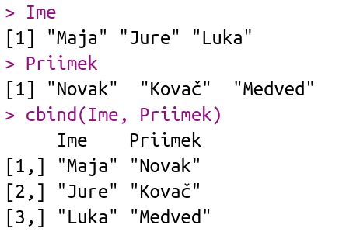
Spajanje podatkov
Spajanje vektorjev (stolpcev) v tabelo:
  funkcija cbind(vektor1, vektor 2...) = column bind
  Output: matrika

Slide 47
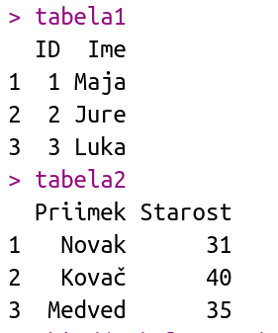
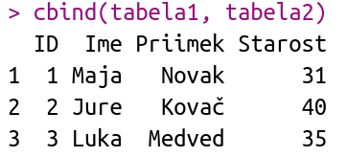
Spajanje podatkov
Spajanje stolpcev tabel z enakim številom vrstic
funkcija cbind(tabela1, tabela2 ...)

Slide 48
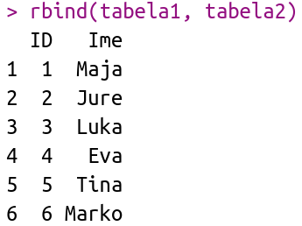
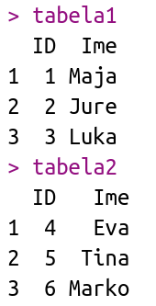
Spajanje podatkov
Spajanje vrstic tabel z enakim številom stolpcev
funkcija rbind(tabela1, tabela2 …) = row bind

Slide 49
Uparjanje podatkov
Združevanje tabel na podlagi ključa / -ev
funkcija merge(tabela1, tabela2, by=”ključ”)
  Ključ = ime stolpca
  by → enako ime stolpca v obeh tabelah
  by.x in by.y → različna imena stolpcev v tabelah

Slide 50
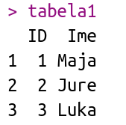
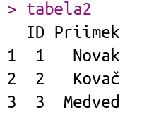
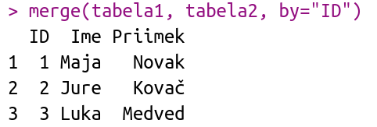
Uparjanje podatkov
Združevanje tabel na podlagi ključa / -ev
funkcija merge(tabela1, tabela2, by=”ključ”)

Slide 51
“Vrtenje” tabel
Paket reshape
Imena stolpcev v spremenljivko
funkcija melt(data = tabela,
id.vars = ključi, measure.vars = meritve)
Ključi = ime stolpca ali vektor imen stolpcev s spremenljivkami
Meritve = ime stolpca ali vektor imen z vrednostmi

Slide 52
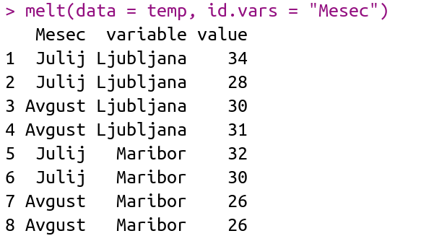
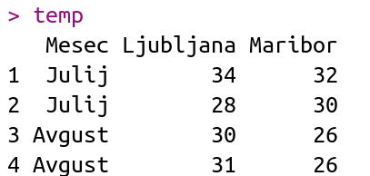
“Vrtenje” tabel
variable in value sta privzeti imeni za novonastala stolpca

Slide 53
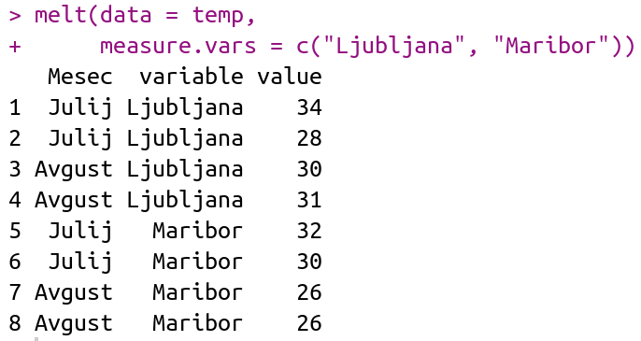
“Vrtenje” tabel
variable in value sta privzeti imeni za novonastala stolpca

Slide 54
1. Osnove R-a in R-studia (izvršitev kode, paketi)
2. Osnovni podatkovni tipi in strukture
3. Osnovne operacije
4. Osnove dela z datotekami
5. Preurejanje podatkov
6. Zanke in pogojni stavek
7. Pomoč za R in dobra praksa pisanja kode

Slide 55
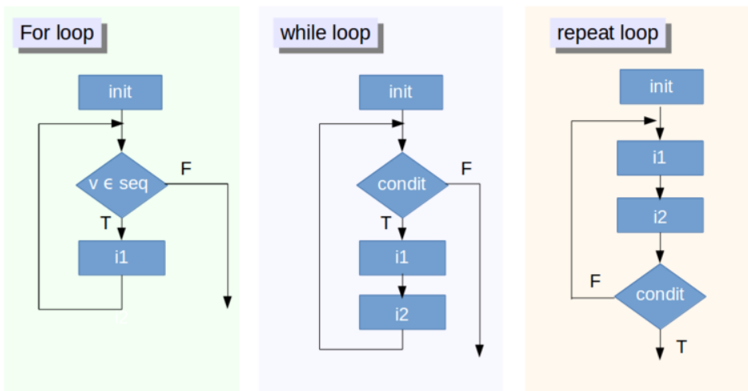
Programski tok
Zanke (loops): iterativno apliciranje ukazne kode
inicializacija
za vsak element v zaporedju
Vir: datacamp.com

Slide 56

Programski tok
Zanke (loops): iterativno apliciranje ukazne kode
Primer: Želim izpisati
”Danes je 1. september.”
”Danes je 2. september.”
”Danes je 3. september.”
”Danes je 10. september.”
.
.
.
Vir: datacamp.com

Slide 57
Programski tok
Zanke (loops): iterativno apliciranje ukazne kode
Primer: Želim izpisati
”Danes je 1. september.”
”Danes je 2. september.”
”Danes je 3. september.”
”Danes je 10. september.”
Za vsak element v (1, 2, 3, 4, 5, 6, 7, 8, 9, 10):
Izpiši: Danes je [element]. september.
.
.
.
Vir: datacamp.com

Slide 58
“For” zanka
Ponovi kodo za vsak element zaporedja (vektorja/tabele …)
Za vsak element
v zaporedju
Ali je to
zadnji
element
Da
Ne
Ukazna koda
Zapusti zanko

Slide 59
“For” zanka
Struktura “for” zanke
for (element in zaporedje) {
ukazna koda
}
Čez kaj iteriramo: okrogli oklepaji
Ukazna koda:
zaviti oklepaji

Slide 60
“For” zanka
Struktura “for” zanke
for (element in zaporedje) {
ukazna koda
}
Ključni besedi – obvezna elementa
poljubna beseda
Zamik (indent): 2/4 presledki

Slide 61
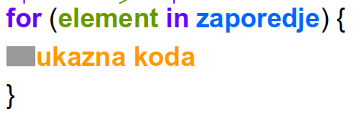
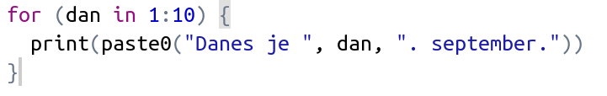
“For” zanka
Za vsak element v (1, 2, 3, 4, 5, 6, 7, 8, 9, 10):
Izpiši: Danes je [element]. september.

Slide 62
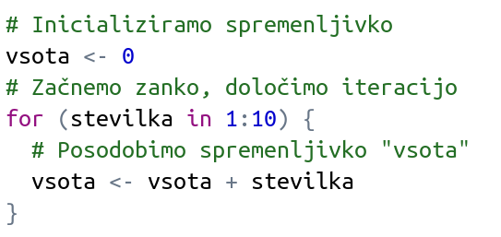
“For” zanka
Primer izračuna vsote s “for” zanko
Za vsako številko od 1 do 10
Prištej številko k vsoti

Slide 63
“While” zanka
Ponavljaj kodo do izpolnitve pogoja
Vstopi v while zanko
Testiraj
pogoj
Ni izpolnjen
Izpolnjen
Ukazna koda
Zapusti zanko

Slide 64
“While” zanka
Struktura “while” zanke
while (pogoj) {
ukazna koda
}
Pogoj: okrogli oklepaji
Ukazna koda:
zaviti oklepaji

Slide 65
“While” zanka
Struktura “while” zanke
while (pogoj) {
ukazna koda
}
Ključna beseda – obvezen element
izraz
Zamik (indent): 2/4 presledki

Slide 66
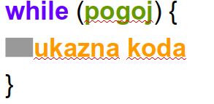
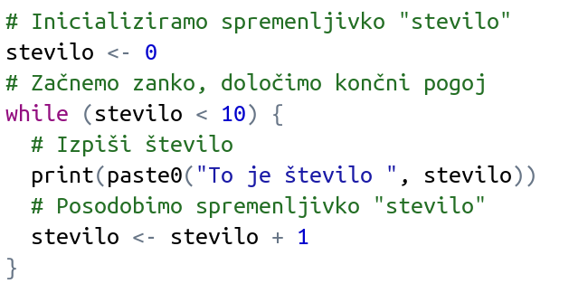
“While” zanka
Primer: seštejmo vse številke manjše od 6
Dokler, da je “stevilo” manjše od 10
Izpiši število
Posodobi stevilo

Slide 67
Izstop iz zanke
break

Slide 68
Pogojni stavek “if”
if statement
Testiraj pogoj → če resničen, izvrši ukaz
Testiraj
pogoj
Neresničen
Resničen
Ukazna koda

Slide 69
Pogojni stavek
Struktura pogojnega stavka
if (pogoj) {
ukazna koda
}
Pogoj: okrogli oklepaji
Ukazna koda:
zaviti oklepaji

Slide 70
Pogojni stavek
Struktura pogojnega stavka
if (pogoj) {
ukazna koda
}
Ključna beseda – obvezen element
izraz
Zamik (indent): 2/4 presledki

Slide 71
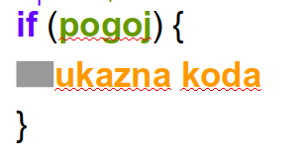
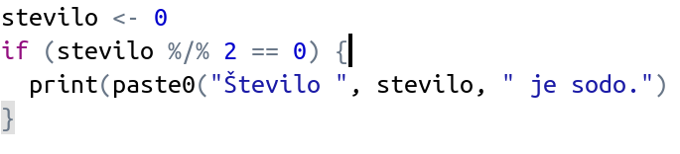
Pogojni stavek
Primer:
Inicializiramo spremenljivko “stevilo”
Če je ostanek pri deljenju z dve nič
Izpiši, da je stevilo sodo

Slide 72
Pogojni stavek “if-else”
if-else statement
Testiraj pogoj
  Če resničen: izvrši ukaz 1
  Če neresničen: izvrši ukaz 2
Testiraj
pogoj
Neresničen
Ukazna koda 2
Resničen
Ukazna koda 1

Slide 73
Pogojni stavek “if-else”
Struktura pogojnega stavka “if-else”
if (pogoj) {
ukazna koda 1
} else {
ukazna koda 2
}
Pogoj: okrogli oklepaji
Ukazna koda 1:
zaviti oklepaji
Ukazna koda 2:
zaviti oklepaji

Slide 74
Pogojni stavek “if-else”
Struktura pogojnega stavka “if-else”
if (pogoj) {
ukazna koda 1
} else {
ukazna koda 2
}
Ključna beseda – obvezen element
izraz
Zamik (indent):
2/4 presledki

Slide 75
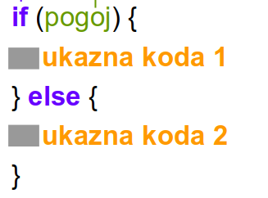
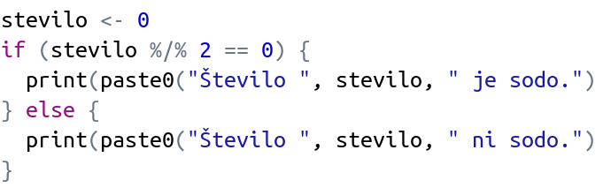
Pogojni stavek
Primer:
Če je ostanek pri deljenju z dve nič
Izpiši, da je stevilo sodo
Drugače
Izpiši, da stevilo ni sodo

Slide 76
Pogojni stavek “if-else if-else”
Testiraj
pogoj 1
Testiraj več pogojev
  Če resničen pogoj 1: izvrši ukaz 1
  Če resničen pogoj 2: izvrši ukaz 2
  … (n pogojev)
  Če vsi pogoji neresnični:
  izvrši ukaz n
Resničen
Ukazna koda 1
Neresničen
Testiraj
pogoj 2
Resničen
Ukazna koda 2
Neresničen
Ukazna koda 3

Slide 77
Pogojni stavek “if-else”
Struktura pogojnega stavka “if-else”
if (pogoj 1) {
ukazna koda 1
} else if (pogoj 2) {
ukazna koda 2
} else {
ukazna koda 3
}
Ponovi “else if” del za vsak pogoj

Slide 78
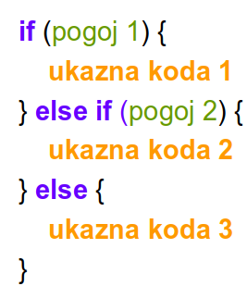
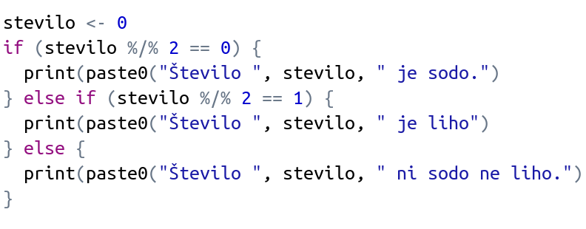
Pogojni stavek
Primer:
Če je ostanek pri deljenju z dve nič
Izpiši, da je stevilo sodo
Če je ostanek pri deljenju z dve ena
Izpiši, da je stevilo liho
Drugače
Izpiši, da število ni ne sodo ne liho

Slide 79
1. Osnove R-a in R-studia (izvršitev kode, paketi)
2. Osnovni podatkovni tipi in strukture
3. Osnovne operacije
4. Osnove dela z datotekami
5. Zanke in pogojni stavek
6. Pomoč za R in dobra praksa pisanja kode

Slide 80


Pomoč za R
?imeFunkcije
CRAN: priročniki paketov
- problema ali napake
- https://stackoverflow.com/

Slide 81
Dobra praksa pisanja kode
Komentirajmo kodo!!!
  Vrstica s komentarjem se začne z #
  Pojasnimo, kaj koda počne, kaj so
  spremenljivke
Na začetku naložimo funkcije in definiramo funkcije / spremenljivke

Slide 82

Dobra praksa pisanja kode
Opis programa na začetku datoteke
Naloži potrebne knjižnice na začetku
Previdno z relativnimi potmi do datotek
Komentiraj kodo, uporabi komentarje za označitev sekcij kode
Definiraj funkcije na začetku datoteke (ali v posebni datoteki)

Slide 83
Dobra praksa pisanja kode
Dosledno poimenuj spremenljivke in oblikuj kodo
Pišimo kodo za večkratno uporabo
  Razbij kodo v majhne, samostojne dele
  Ne ponavljaj pogostih operacij –> funkcije
Uporabljaj nadzor različic (“version control”)

Slide 84

Nadzor različic: Git
github / gitlab / bitbucket
Programi za nazdor različic:
  Zapis vseh spremembe v datoteki tekom časa
  Priklic katerokoli izmed prejšnjih verzij datoteke
  Povrnitev v prejšnje stanje
  Primenjava sprememb med različicami ...

Slide 85

Github / Gitlab / Bitbucket
Programi za nazdor različic:
  Sočasno urejanje datoteke s strani večih uporabnikov

Slide 86
Github / Gitlab / Bitbucket
Ustvarimo “remote” repozitorij (projekt)
Kloniramo repozitorij na lokalni računalnik
Dodamo in pošljemo spremembe
Potisnemo spremembe na remote repozitorij
Urejanje nesoglasij v kodi
Naslednjič: povlečemo spremembe in nadaljujemo z delom
https://www.atlassian.com/git/tutorials/comparing-workflows

